Slide 1
Fizikai kémiai mérések
Fizikai kémia előadások 10.
Turányi Tamás
ELTE Kémiai Intézet

Slide 2
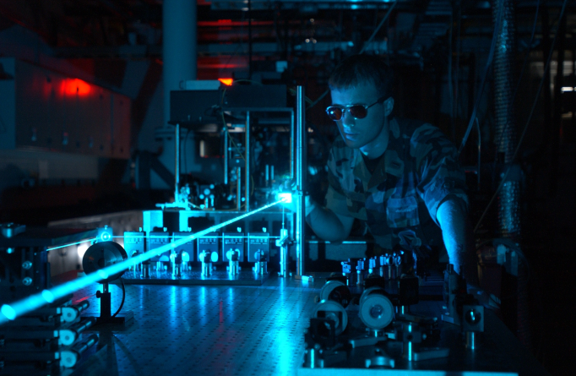
Megfigyelés és kísérlet
Megfigyelés:
Egy folyamatról vagy jelenségről rendszeres tapasztalatszerzés
tudományos adatgyűjtés céljából.
A körülményeket nem feltétlenül mi idézzük elő
Pl. állatok megfigyelése a természetben, meteorológiai megfigyelések
Kísérlet:
Jól meghatározott,
általunk előidézett körülménynél végzett megfigyelés.
Cél, hogy megismétléskor (csaknem) ugyanaz legyen az eredmény: reprodukálhatóság.
A mért eredmény azonban kissé ingadozik,
mert a kísérlet eredményét sok, nehezen figyelembe vehető tényező is befolyásolhatja:
mérési eredmény hibája: a valódi eredmény és a mért eredmény eltérése
fajtái: szisztematikus hiba és véletlen hiba

Slide 3
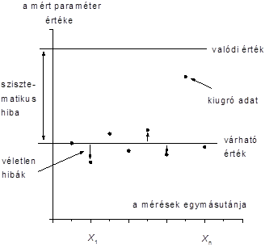
A mérések szisztematikus hibája
szisztematikus hiba:
rendszeresen, meghatározott irányba fejti ki hatását
kivédése:
mérőműszer ismételt kalibrációja
mérés más módszerrel
állandó szisztematikus hiba:
állandó nagyságú eltérés a helyes és a mért érték között
pl. mérés elvi hibája; pl. mintavétel után is zajlik reakció
Állandó szisztematikus hibát nem lehet felderíteni csak a mérési adatok feldolgozásával!
változó szisztematikus hiba: időbeli mászást okoz
pl. termoelem öregedése, elektronika bemelegedése, katalizátor vagy fal szennyeződése

Slide 4
A mérések véletlen hibája
véletlen hiba:
nem rendszeresen és
nem meghatározott irányban lépnek fel
keletkezésük oka ismeretlen, vagy
ezeket az okokat nem tudjuk figyelembe venni.
Kivédése: statisztikai feldolgozás
Ha nincs szisztematikus hiba, a várható érték megegyezik a valódi értékkel.
kiugró értékek:
pl. durva személyi hiba, erős környezeti behatás
A kiugró értékeket a statisztikai feldolgozásnál nem vesszük figyelembe. Egyedi mérlegelés kérdése, mit tekintünk kiugró értéknek.

Slide 5
Abszolút és relatív hiba
Abszolút hiba: a mért érték eltérése az átlagértéktől
Abszolút hibakorlát: ennél mindig kisebb az abszolút hiba
Relatív hiba: az abszolút hiba és az átlagérték hányadosa:
Relatív hibakorlát: ennél mindig kisebb a relatív hiba
100 kg-os ember tömegmérésének pontossága személymérlegen 0,1 kg,
Abszolút hibakorlát: 0,1 kg
Relatív hibakorlát: 0,1%
10 tonnás (10000 kg) vasúti teherkocsi tömegmérésének pontossága 10 kg
Abszolút hibakorlát: 10 kg
Relatív hibakorlát: 0,1%

Slide 6
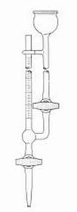
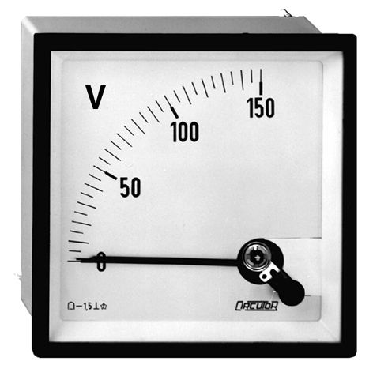
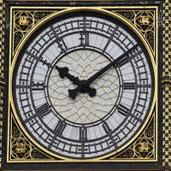
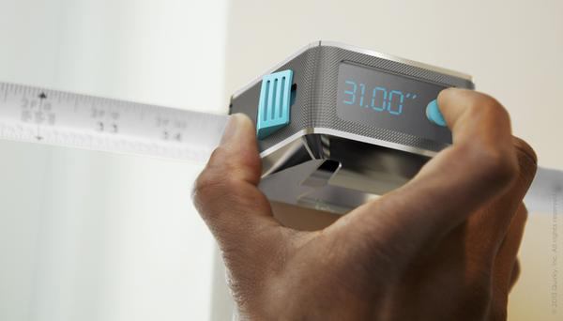
Analóg és digitális mérések
analóg mérések:
az analóg műszert az ember leolvassa
a mérési eredményt papírra leírja
Ez volt a jellemző néhány évvel azelőttig.
digitális mérések:
a műszer analóg elektromos jelet ad
konvertálás digitális jellé
a digitális jel feldolgozása számítógéppel
elektronikus naplózás
Ma ez a jellemző.
Laboratory Information Management System (LIMS)
(naplózás, feldolgozás, visszakereshetőség, adatcsere)

Slide 7
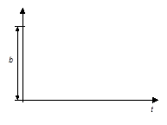
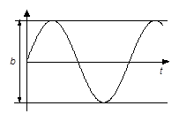
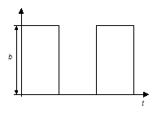
Információ elektronikus kódolása
egyenáram
a töltéshordozók a vezetőben egy irányba áramlanak
jele: DC, az angol Direct Current rövidítése
info: a jel nagysága (amplitúdója)
váltakozó áram
a töltéshordozók a periódusidő felében az egyik,
felében a másik irányba áramlanak
periodikus jel, általában szinusz- vagy négyszöghullám;
jele: AC, az angol Alternating Current rövidítése
info: a jel amplitúdója és/vagy frekvenciája
digitális jelsorozat
négyszögjelek sorozata a logikai 1 és 0 értékkel

Slide 8
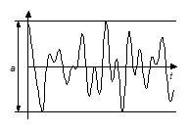
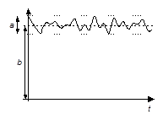
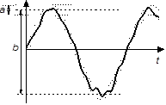
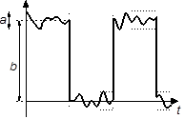
Zaj és zajtűrés
zaj a jel amplitúdója és a frekvenciája is változik
torzítja a hasznos információt hordozó jelet
jel/zaj viszony:
a hasznos jel és a zaj amplitúdójának aránya (signal-to-noise ratio, S/N) itt: b/a
zaj forrása:
érzékelő
feldolgozó elektronika
adatátviteli csatorna
zajos egyenáram:
nagyon torzul az info
AM rádió
zajos frekvenciakódolás
kicsit torzul az info
FM rádió
zajos bináris jel
nem torzul az info
digitális TV adás

Slide 9
Bináris kódolás 1: BCD kódolás
információ továbbítása nagy biztonsággal:
csak kétféle (bináris) jellel
logikai nulla 0 V
logikai egy +5 V
BCD kódolás (Binari Coded Decimal)
tízes számrendszer számjegyeinek kódolása 4 biten:
2⁴ = 16 féle lehet
0 |  | 0000
1 |  | 0001
2 |  | 0010
3 |  | 0011
4 |  | 0100
5 |  | 0101
6 |  | 0110
7 |  | 0111
8 |  | 1000
9 |  | 1001

Slide 10
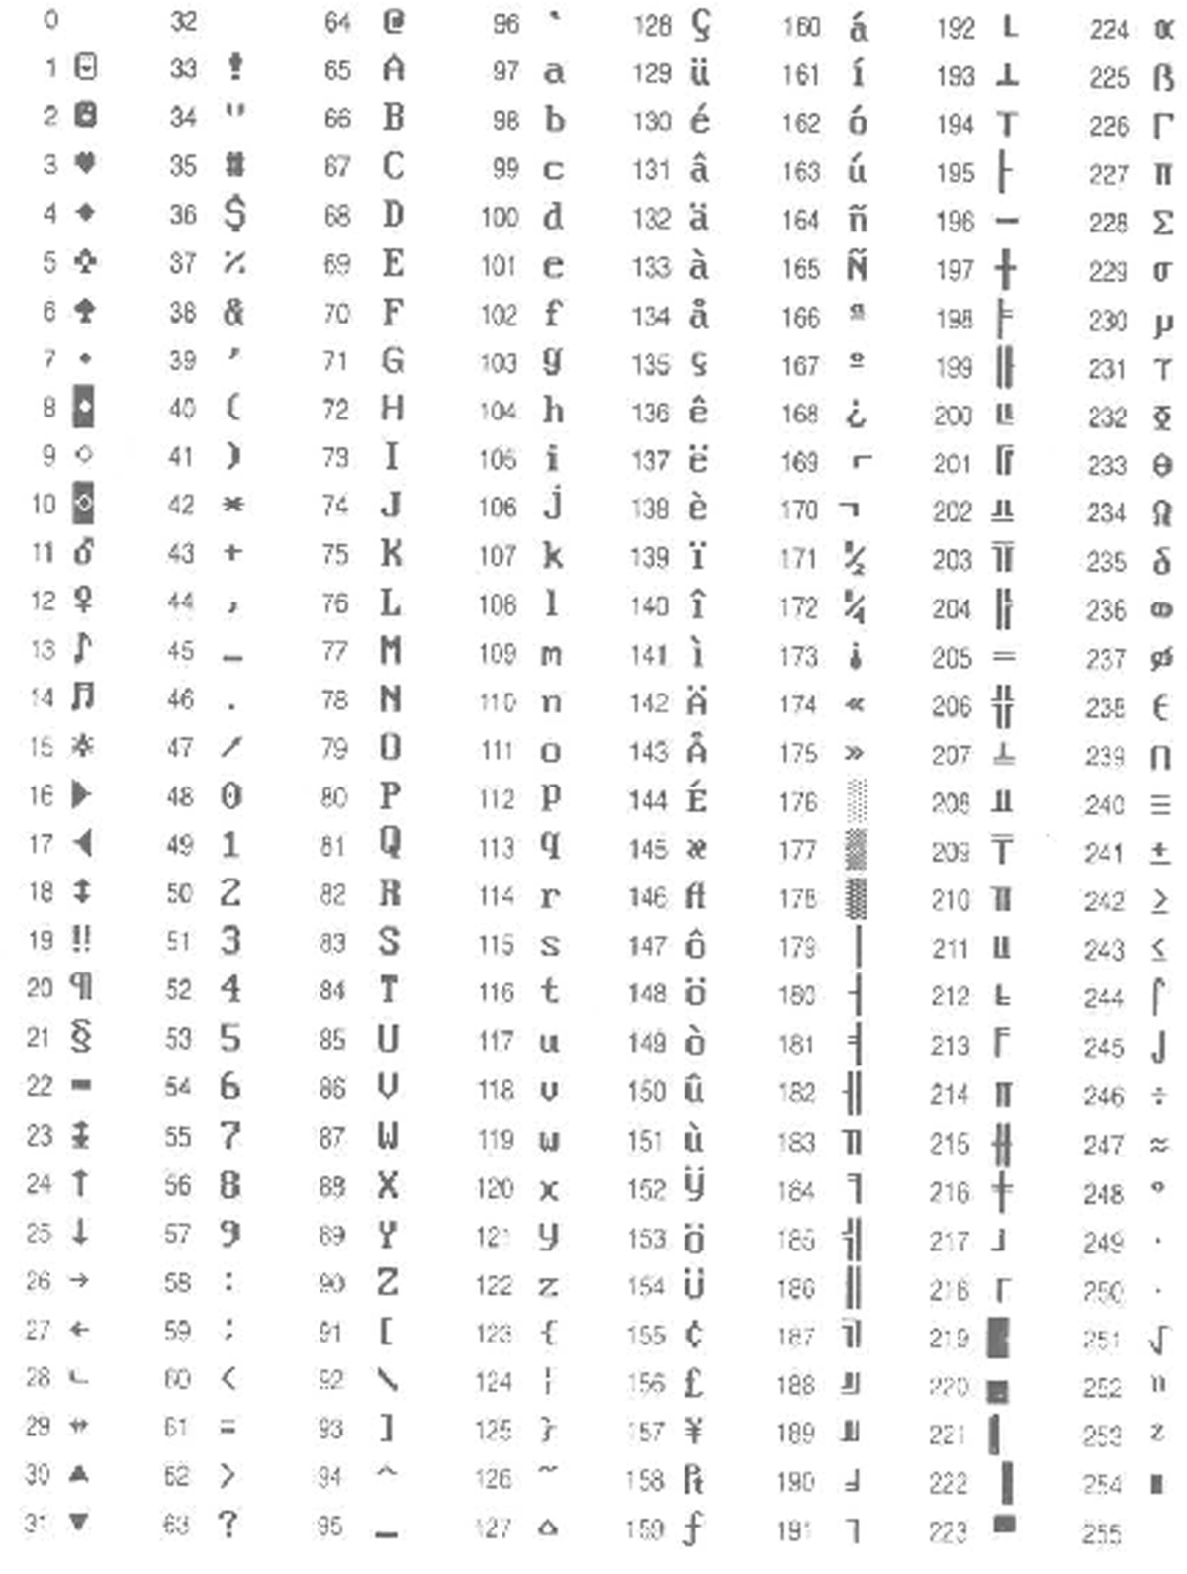
Bináris kódolás 2: ASCII kód
ASCII = American Standard Code for Information Interchange eredetileg kód telexgépek és nyomtatók vezérlésére
ASCII kód: 1 byte = 1 betű, szám, vagy különleges jel
1 byte = 8 bit
2⁸ = 256 féle lehet

Slide 11
Bináris kódolás 3: UTF-8
UTF-8 = Universal Coded Character Set + Transformation Format—8-bit.
1993-ban mutatták be
Web oldalak 95,8%-a használja (2020. novemberi adat)
1 oktet = 8 bit
1 karakter kódolása: változó oktetszám; 1 - 4 oktet megengedett
1 112 064 lehetséges betűfajta => minden nyelv minden betűfajtája belefér
1 oktet használatával:
128 karakter (=ASCII eleje) 1 byte-on: angol ABC + számok
2 oktet használatával:
+1920 karakter:
minden nemzeti latin betű + görög, ciril, kopt, örmény, héber, arab stb. betűk
3 oktet használatával:
kínai, japán, koreai betűk
4 oktet használatával:
történelmi írások (hieroglifák, ékírás), ritka matematikai szimbólumok

Slide 12
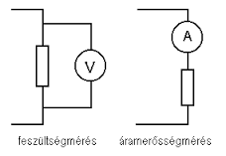
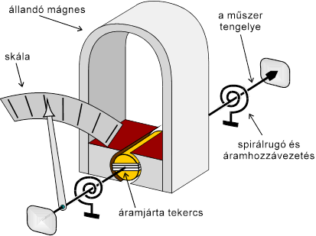
Áramerősség mérése
1) eleve áramerősséget akarunk mérni (pl. elektrokémiai mérésnél)
2) valamilyen fizikai mennyiséget mérünk (hőmérséklet, nyomás, fényerősség) és azt az érzékelő elektromos jellé alakítja
Az árammérőt a fogyasztóval sorba kell csatlakoztatni;
kis ellenállásúnak kell lennie a fogyasztó ellenállásához képest.
Analóg áramerősség-mérés:

Slide 13
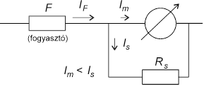
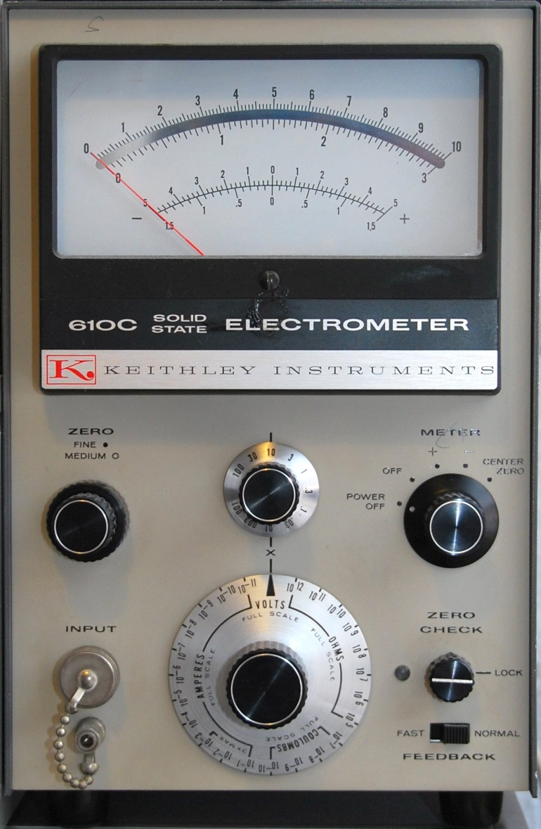
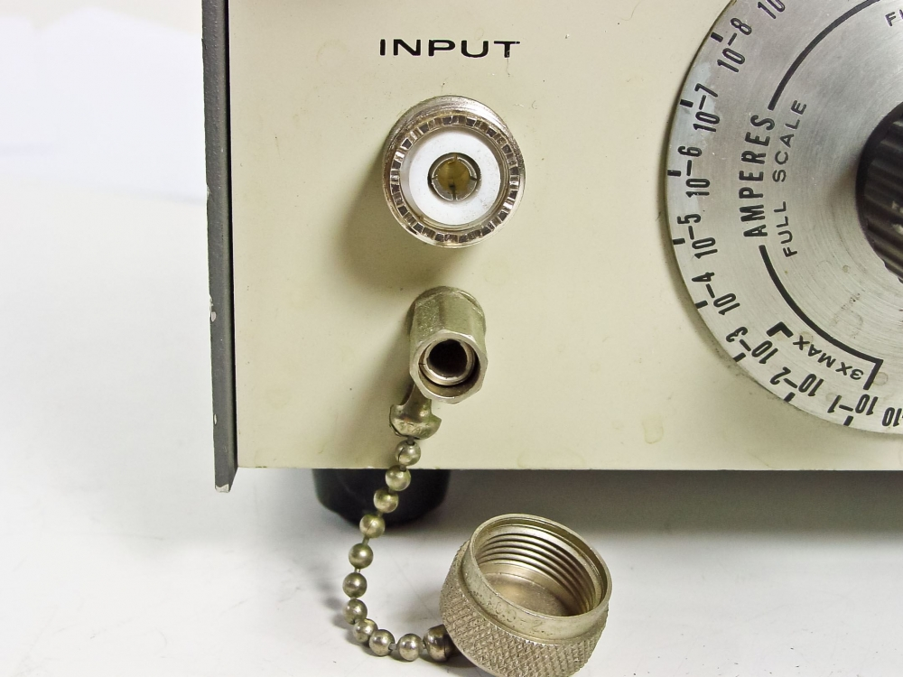
Árammérő méréshatárának változtatása
párhuzamosan kötött ellenállással (söntellenállás)
változtatni lehet az árammérő méréshatárát.
Kisebb söntellenállás: kevesebb áram megy át az árammérőn
parallaxis hiba:
oldalról olvasunk le egy mérőműszert,
és emiatt hamis a leolvasás.
Megelőzése: a mutató fedje a tükörképét!

Slide 14
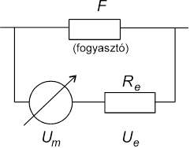
Analóg feszültségmérő (voltmérő)
hagyományos feszültségmérők:
nagy ellenállású árammérők,
párhuzamosan kapcsolunk a fogyasztóval, amelynek a sarkai között a feszültséget mérni kívánjuk.
tulajdonképpen a rajta átfolyó áramot méri,
ez arányos a feszültséggel, közvetlenül voltokra hitelesíthető.
sorosan kötött ellenállással (előtét-ellenállás)
változtatni lehet a feszültségmérő méréshatárát.
Nagyobb előtét-ellenállás:
a kisebb feszültség jut a mérőre

Slide 15
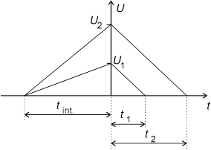
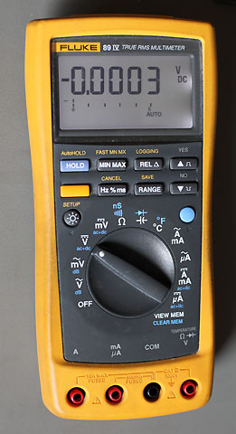
Digitális feszültségmérés
Egyik lehetséges digitális feszültségmérés
feszültségmérés → időmérés
• mérendő feszültséggel adott ideig kondenzátort töltünk
• a kondenzátor bemenetére ellentétes polaritású referenciafeszültséget (Uref ) kapcsolunk és azt állandó árammal kisütjük
• mérjük azt az időt, amíg a kondenzátor feszültsége nullára csökken.
• a kisütési idő arányos a vizsgált feszültséggel
Jellemzői:
• olcsó, pontos, lassú (10 - 200 ms)
• kémiai mérésekhez jól használható
• a zaj nagy részét kiátlagolja (zajcsökkentő hatású)
A feszültség mérését visszavezettük idő mérésére

Slide 16
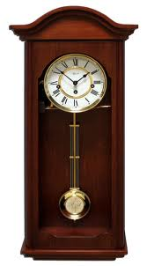
Idő mérése
idő mérése = periódikusan ismétlődő „események” számlálása
évek száma = a Föld Nap körüli keringéseinek száma
napok száma = a Föld fordulatainak száma
frekvencia:
az 1 másodperc alatt bekövetkező események száma
egysége: 1/s vagy Hertz (jelölése: Hz)
pontosabb az időmérés, ha
állandó a frekvencia
az időjelek frekvenciája nagy
idő mérése: a jelek számlálása az időtartam alatt
hagyományos órák: mechanikai oszcillátor (pl. ingaóra)
elektronikus időmérés a hétköznapokban:
kvarc oszcillátor ⇒ kvarcóra

Slide 17
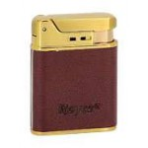
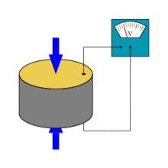
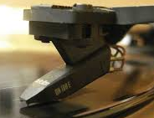
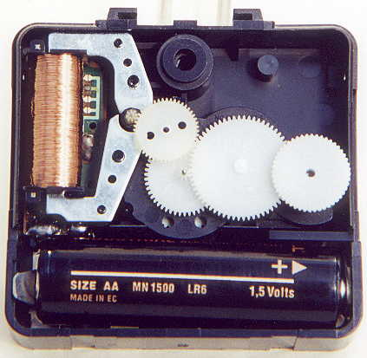
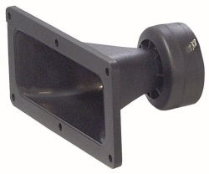
Kvarcóra
Piezohatás
piezoelektromos anyagok: pl. kvarc, turmalin
a kristálylapka két szemben levő felületét
arany vagy ezüst vezető réteggel vonják be
1. Nyomóerő hatására feltöltődés
az elektromos potenciál-különbség
arányos a mechanikai deformációval
lemezjátszó hangszedő
piezo öngyújtó
2. Ha feszültséget adnak a kvarckristályra, az összehúzódik / kitágul:
váltakozó feszültség ⇒ mechanikai rezgés
RC rezgőkör stabilizálása kvarckristállyal:
ultrahang előállítása ⇒ vadriasztó hangszóró
kvarcóra
32 768 Hz = 2¹⁵ Hz (bináris szám 15. jegyének figyelése: 1 másodperc eltelt)

Slide 18
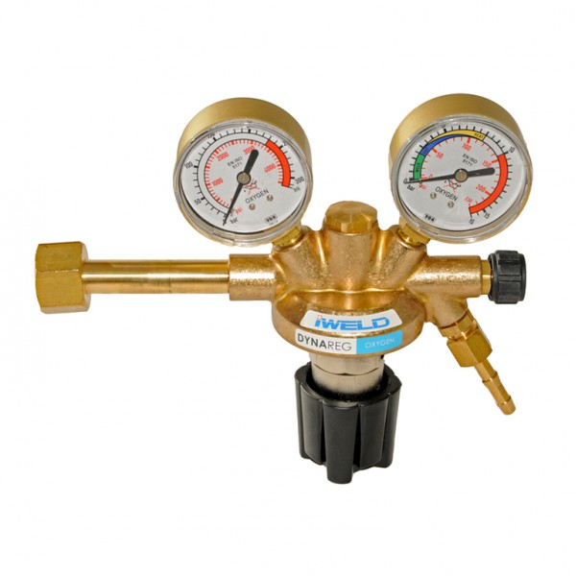
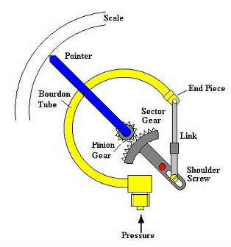
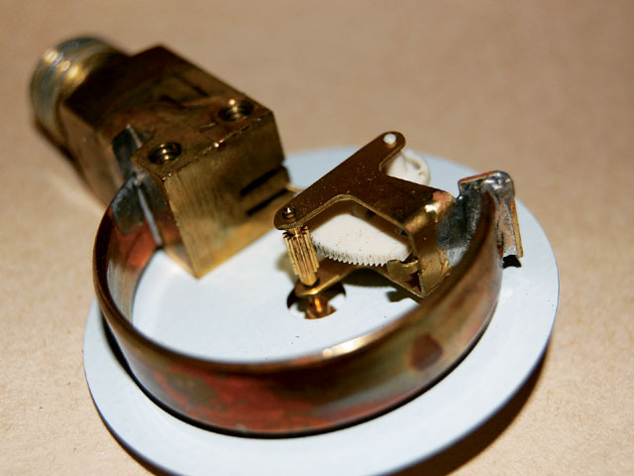
Nyomás mérése 1.
Gázpalackok nyomásmérője:
külső manométer: a kimenő gáznyomás (pl. 0-5 bar)
alsó tekerő: kimenő nyomás növelése
belső manométer: nyomás a palackban (pl. 0-150 bar)
„0 bar” azt jelenti, hogy légköri nyomás van a palackban
Bourdon-cső
Eugene Bourdon szabadalma (1849)
a legelterjedtebb nyomásmérő eszköz
egy meghajlított és egyik végén lezárt csőbe
túlnyomásos közeget vezetve
a cső külső ívére nagyobb nyomás hat,
mint a cső belső ívére:
a cső kiegyenesedik
a cső alakváltozása egyenesen arányos a nyomással.

Slide 19
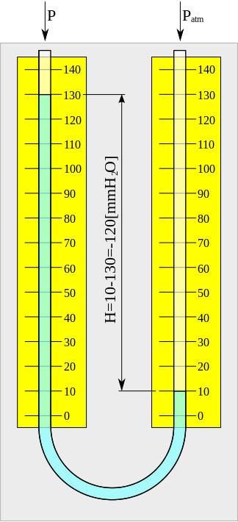
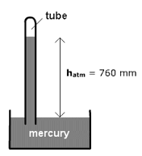
Nyomás mérése 2.
U-csöves nyomásmérő
A nyomáskülönbség a két folyadékszint különbségéből és
a folyadék sűrűségéből számítható.
Ha a folyadék...
higany: Hgmm-ben (torr) leolvasható a nyomáskülönbség
(1 atm = 760 Hgmm)
víz: vízoszlop–mm-ben (H₂Omm) leolvasható a nyomáskülönbség
(1 atm = 10333 H₂Omm)
Torricelli-féle nyomásmérő:
Olyan U-csöves nyomásmérő, ahol az egyik csőben vákuum van.

Slide 20
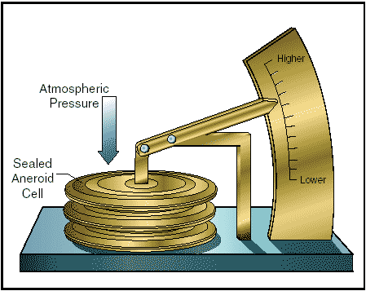
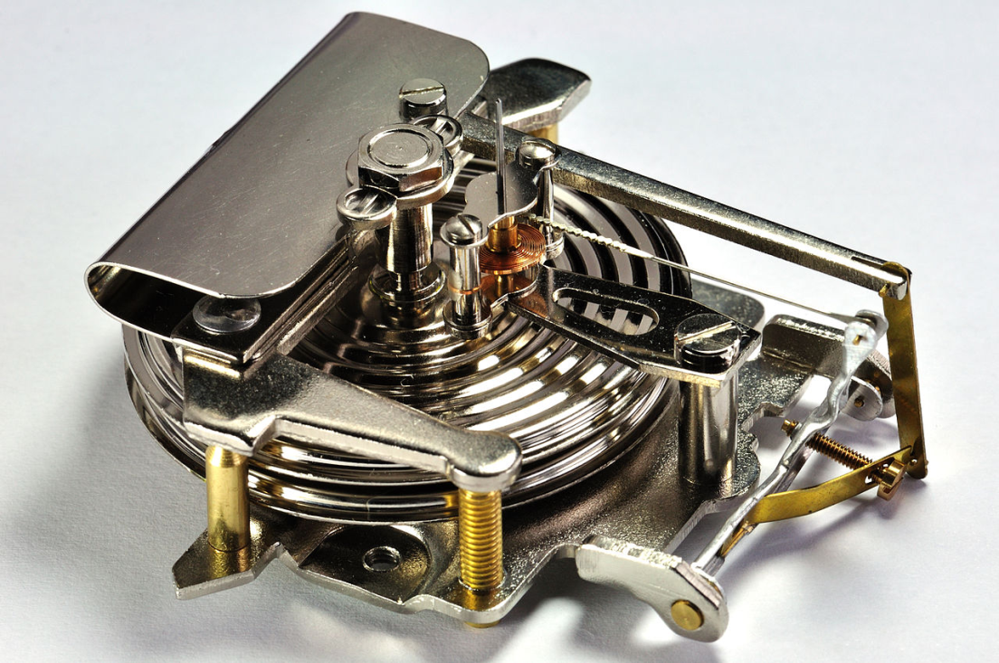
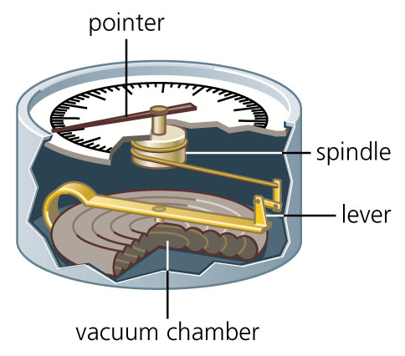
Nyomás mérése 3.
Csőmembrános nyomásmérő
Egyik végén zárt, hullámos cső, amelynek szabadon mozgó vége a nyomás megváltozásának hatására hosszirányában megnyúlik vagy rövidül, mozgatja a csővégre szerelt mutatót nagy pontosság és linearitás
Síkmembrános nyomásmérő
a nyomásváltozás hatására a lemez behorpad

Slide 21
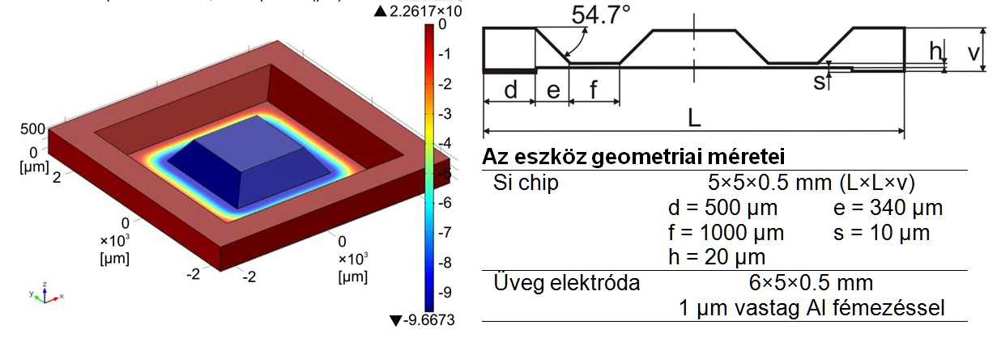
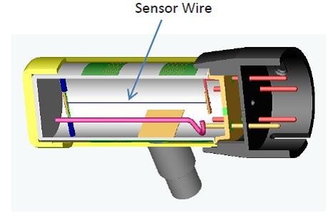
Nyomás mérése 4.
Kapacitív nyomásmérő cella
benyomódik a közepe és ettől megváltozik a cella elektromos kapacitása
(a kapacitás a membránok közötti távolsággal fordítottan arányos)
Kis nyomások (vákuum) mérése
Pirani-nyomásmérő 10⁻⁶ bar – 0.1 bar elve: gázok hővezetőképessége nyomásfüggő
ionizációs manométer 10⁻¹³ - 10⁻⁶ bar (nagyvákuum mérése)
háromelektródás rendszer a mérendő gázban: a katódból érkező elektronok a rácsra mennek. Ha az elektronok gázmolekulával ütköznek, akkor pozitív ionok keletkeznek, amelyek az anódba csapódnak és itt elektromos áramot okoznak.

Slide 22
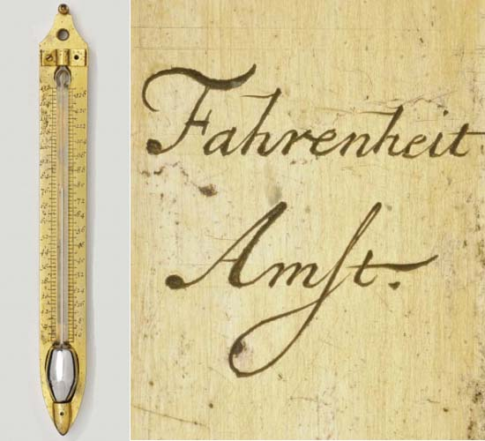
Hőmérséklet mérésére
Hőmérsékletmérés alapja: a termodinamika nulladik főtétele
Ha két test külön-külön termikus egyensúlyban van egy harmadikkal, akkor közöttük is termikus egyensúly van.
A mérendő test tömege igen nagy, a hőmérő tömege hozzá képest igen kicsi
→ a hőmérsékleti egyensúly beállása során csak a kicsi test állapota változik meg.
hőmérő: valamilyen jól mérhető fizikai tulajdonság a hőmérséklettel változik.
Egy eredeti Fahrenheit-hőmérő
Felírata: „Fahrenheit Amst(erdam).”
Ez a példány $107258-ért kelt el aukción.
Csak 3 eredeti Fahrenheit hőmérő létezik.
Nem tudni, hogy hányat készített.

Slide 23
Nemzetközi hőmérsékleti skála
International Temperature Scale of 1990 (ITS-90)
„TS–90 is not a scale; it is an equipment calibration standard.”
alsó határ (K) | felső határ (K) | hőmérsékletmérés elve
0.65 | 5.0 | hélium gőznyomása
3.0 | 24.5561 | hélium térfogata
13.8033 | 1234.93 | platina ellenállása
1234.93 | ∞ | optikai pirométer

Slide 24
Nemzetközi hőmérsékleti skála 2.
Az ITS-90 rögzített referenciapontjai (elsődleges hőmérsékleti standardok)
anyag és állapota
 | K | °C
hidrogén hármaspontja | 13.8033 | −259.3467
neon hármaspontja | 24.5561 | −248.5939
oxigén hármaspontja | 54.3584 | −218.7916
argon hármaspontja | 83.8058 | −189.3442
higany hármaspontja | 234.3156 | −38.8344
víz[hármaspontja | 273.16 | 0.01
gallium olvadáspontja | 302.9146 | 29.7646
indium olvadáspontja | 429.7485 | 156.5985
ón olvadáspontja | 505.078 | 231.928
cink olvadáspontja | 692.677 | 419.527
aluminium olvadáspontja | 933.473 | 660.323
ezüst olvadáspontja | 1,234.93 | 961.78
arany olvadáspontja | 1,337.33 | 1,064.18
réz olvadáspontja | 1,357.77 | 1,084.62
másodlagos vonatkoztatási pontok:
pl. a nátrium-szulfát-dekahidrát / azonos összetételű oldat egyensúlyi rendszer hőmérséklete 1 atm nyomáson 32,38 °C

Slide 25
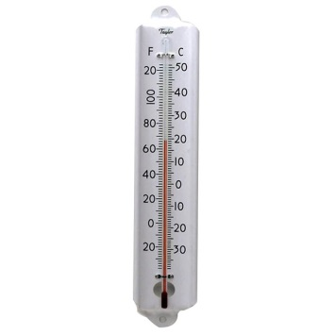
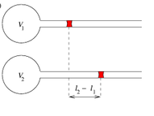
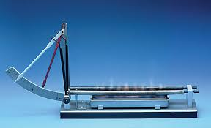
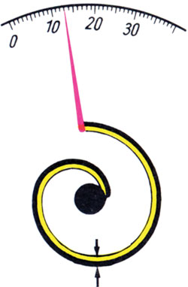
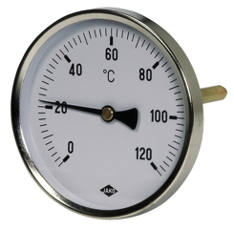
Hőmérséklet mérése
térfogatmérés vagy méretváltozásalapján
folyadéktöltésű üveghőmérő
állandó nyomású gázhőmérő
fémek hőtágulása alapján működő hőmérő pl. villanyvasaló, grillsütő, elektromos kályha (inkább szabályozás)
bimetál hőmérő
fémpárok alakváltozása alapján működik

Slide 26
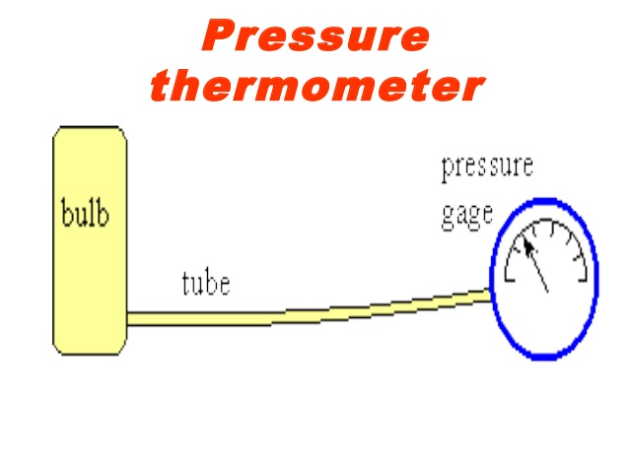
Hőmérséklet mérése nyomásváltozás alapján
folyadéknyomás hőmérő
radiátor hőfokszabályozó szelep, villanybojler
hőfokszabályozó, kis kazánok huzatszabályozása
(inkább szabályozás)
állandó térfogatú gázhőmérő

Slide 27
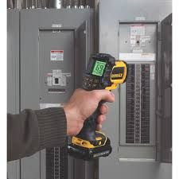
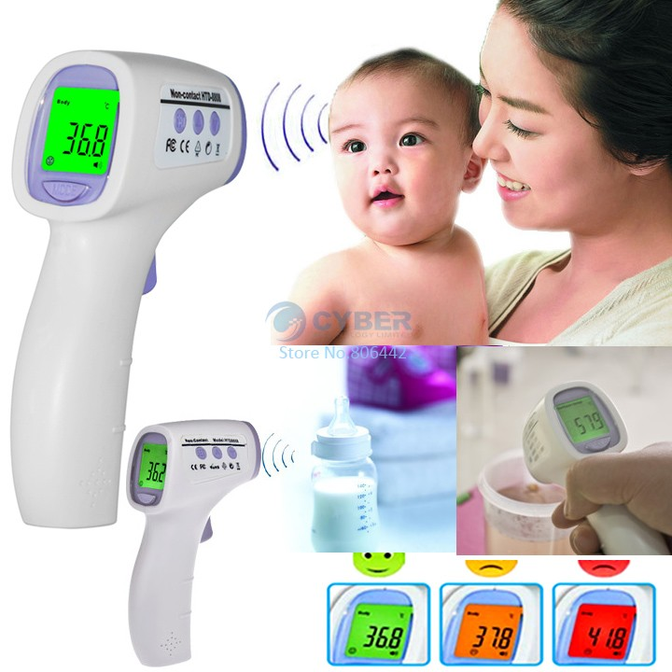
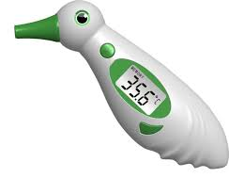
Hőmérsékletmérés IR sugárzás alapján
pirométer
Hőmérsékletmérés a vizsgálandó tárgyról érkező IR sugárzás alapján.
Jellemző tartományok pl. (-38 °C - 600°C), (500 °C – 3000 °C).
Pontosság: 0.25% - 2%

Slide 28
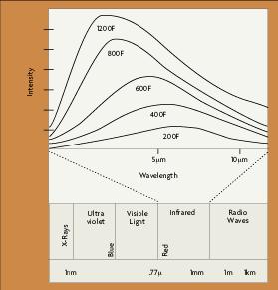
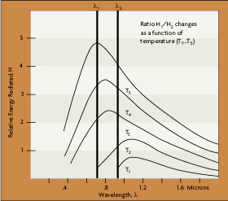
Hőmérsékletmérés IR sugárzás alapján 2.
egy hullámhosszon mérve:
adott szűk IR hullámhossz-tartományba eső IR sugárzás intenzitásának mérése
két hullámhosszon mérve:
„két-színű infra termométer”
a feketetest sugárzásának intenzitásának aránya függ a hőmérséklettől

Slide 29
Hőmérséklet mérése elektromos jel mérésével 1.
ellenálláshőmérő
fémhuzal ellenállásának mérésével
fémek ellenállása növekszik a hőm növekedésével
Pt ellenálláshőmérő, Ni ellenálláshőmérő
feltekert huzal, 0 °C-on 100 Ω az ellenállása
Üveg vagy kerámia védőburok látják el.
termisztor
amorf félvezető ellenállásának mérésével
félvezetők ellenállása csökken a hőmérséklet növekedésével
-60 °C − +160 °C intervallumban

Slide 30
Hőmérséklet mérése elektromos jel mérésével 2.
termoelem alapja a Seebeck-effektus
két különböző fémből álló elektromos vezetőt egyik végükön összeforrasztanak
a forrasztási hely, valamint a vezetők másik vége eltérő hőmérsékleten van
feszültség-különbség keletkezik (termofeszültség, termoelektromos feszültség)
pontosabb hőmérsékletmérés termoelemmel:
a termoelem vezetékeinek egyik vége a mérendő hőmérsékletű térben van a másik vége állandó hőmérsékletű referenciatérben van
⇐ mérendő hőmérséklet
⇐ állandó referenciahőmérséklet
(pl. 0 °C, olvadó jég vízben)

Slide 31
Hőmérséklet mérése elektromos jel mérésével 3.
piezoelektromos érzékelők
RC rezgőkörben a rezgőkör rezonanciafrekvenciáját
a kristály hőmérsékletfüggő sajátfrekvenciája fogja meghatározni
Az ilyen hőmérő érzékenysége eléri a 10⁻⁴ °C-ot.

Slide 32
Termosztát
nagyon sok fizikai és kémiai tulajdonság hőmérsékletfüggő:
a pontos méréshez a hőmérséklet állandóan tartására van szükség
folyadéktermosztát részei
hőszigetelt edény a termosztáló folyadékkal
(+5 − +80 °C intervallumban víz).
elektromos fűtőbetét
csőspirál hűtővíz áramoltatására
(általában csapvízzel hűtünk);
elektromos keverő
az egyenletes hőmérséklet biztosítására.;
szabályozó elektronika és
hőmérséklet érzékelő
az állandó hőmérséklet biztosítására
pontos hőmérő
a termosztát tényleges hőmérsékletének megállapítására.

Slide 33
Termosztát működése
a hűtés folyamatos, állandóan áramlik a hűtővíz
hagyományos termosztát:
(1) a beállított hőmérsékletet elérve kikapcsolódik a fűtés
(2) a hőmérséklet csökken (az állandó hűtés miatt)
(3) a beállított hőmérsékletet alatt bekapcsolódik a fűtés
... és kezdődik elölről ...
⇒ „a termosztát járása”
modern termosztát:
a fűtés erőssége csökken, ahogy megközelíti a beállított hőmérsékletet

Slide 34
Ajánlott olvasmányok
Szalma József, Láng Győző, Péter László:
Alapvető fizikai kémiai mérések és a kísérleti adatok feldolgozása
ELTE Eötvös Kiadó, 2008
Pajkossy Tamás:
Méréstechnika, elektronikus jegyzet
BME, 2015
GUM: Guide to the Expression of Uncertainty in Measurement
http://www.bipm.org/en/publications/guides/gum.html
Carl Garland , Joseph W. Nibler , David P. Shoemaker:
Experiments in Physical Chemistry, 8th Revised Edition
McGraw-Hill Education, 2015

Slide 35
Mérési módszerek
téma
vége

